Slide 1
ENFERMEDADES POR CALOR: ¿Qué son y cómo tratarlas?
MÓDULO 2

Slide 2
OBJETIVOS
Definir las tres principales enfermedades por calor y sus síntomas
Identificar quién está en mayor riesgo
Aprender a tratar cada tipo de enfermedad por calor
Entender que las enfermedades por calor ocurren en el condado de San Diego

Slide 3
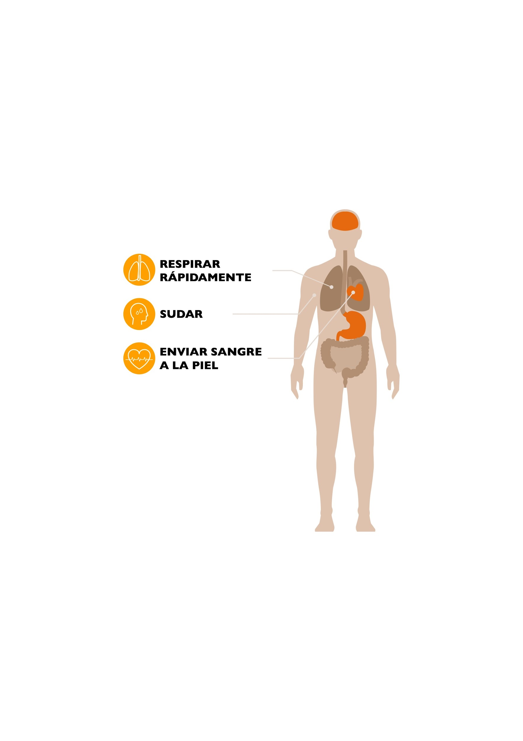
¿QUÉ SON LAS ENFERMEDADES POR CALOR?
Las enfermedades por calor son afecciones médicas graves que ocurren cuando nuestros cuerpos no pueden enfriarse naturalmente, o cuando no los ayudamos (o no podemos ayudarlos) a mantenerse frescos a altas temperaturas.
Nuestros cuerpos tratan de mantenerse a una temperatura interna segura y constante (97.7-99.5°F) para sobrevivir.
CUANDO NUESTROS CUERPOS EXCEDEN ESA TEMPERATURA, TRATAN DE ENFRIARSE AL:

Slide 4
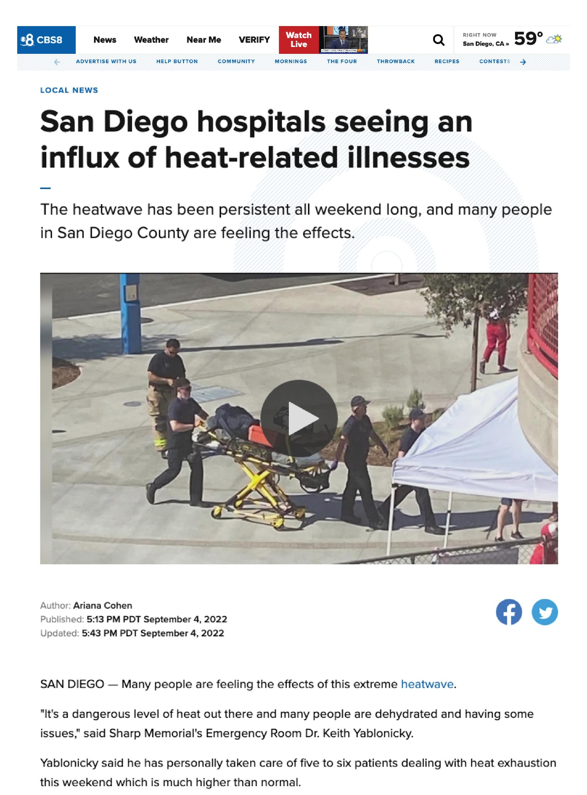
ENFERMEDADES POR CALOR EN EL CONDADO DE SAN DIEGO
Una ola de calor de septiembre de 2022 en California duró dos semanas y fue una de las más calurosas de esta duración registradas.
Una sala de emergencias de un hospital en San Diego, que rara vez recibe pacientes con enfermedades por calor, en septiembre informó que recibió seis en un solo fin de semana.

Slide 5
INICIADOR DE CONVERSACIÓN
¿Hay personas en su comunidad que creen que podrían estar en riesgo de enfermedades por calor? Si es así, ¿cuáles creen que son los grupos de riesgo más grandes y por qué?

Slide 6
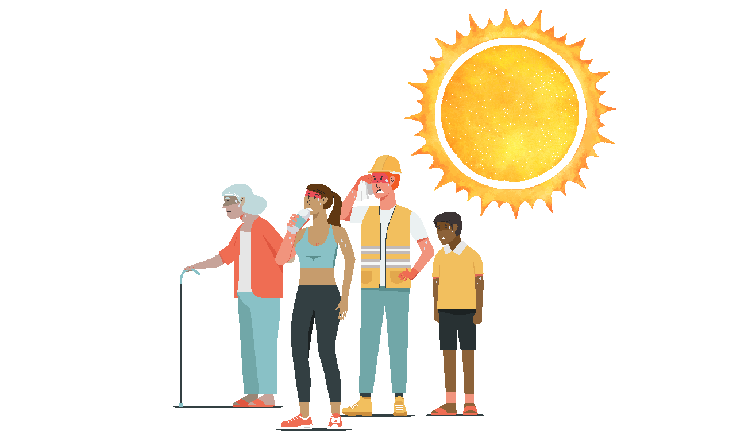
¿QUIÉN ESTÁ EN RIESGO?
Las enfermedades por calor pueden afectar a cualquier persona, pero las personas en estos grupos están en mayor riesgo:
Personas que no tienen vivienda o no tienen refugio
Personas con recursos limitados
Personas social, cultural y lingüísticamente aisladas
Personas con ciertas afecciones médicas
Personas que toman ciertas medicinas/medicamentos
Personas con ciertas discapacidades físicas
Bebés y niños (<4)
Personas embarazadas y/o lactantes
Adultos mayores (60+)
Personas que trabajan afuera
Personas que realizan actividades/practican deportes afuera

Slide 7
3 TIPOS DE ENFERMEDADES
POR CALOR
Calambres por calor – leve
Agotamiento por calor – moderada
Insolación – severa
Cualquier enfermedad por calor es EVITABLE.
Pero si no se tratan, los calambres por calor pueden convertirse en agotamiento por calor, el agotamiento por calor puede convertirse en un golpe de calor y el golpe de calor puede ser mortal.
Por lo tanto, es importante tratar los síntomas de enfermedad por calor TEMPRANO.

Slide 8
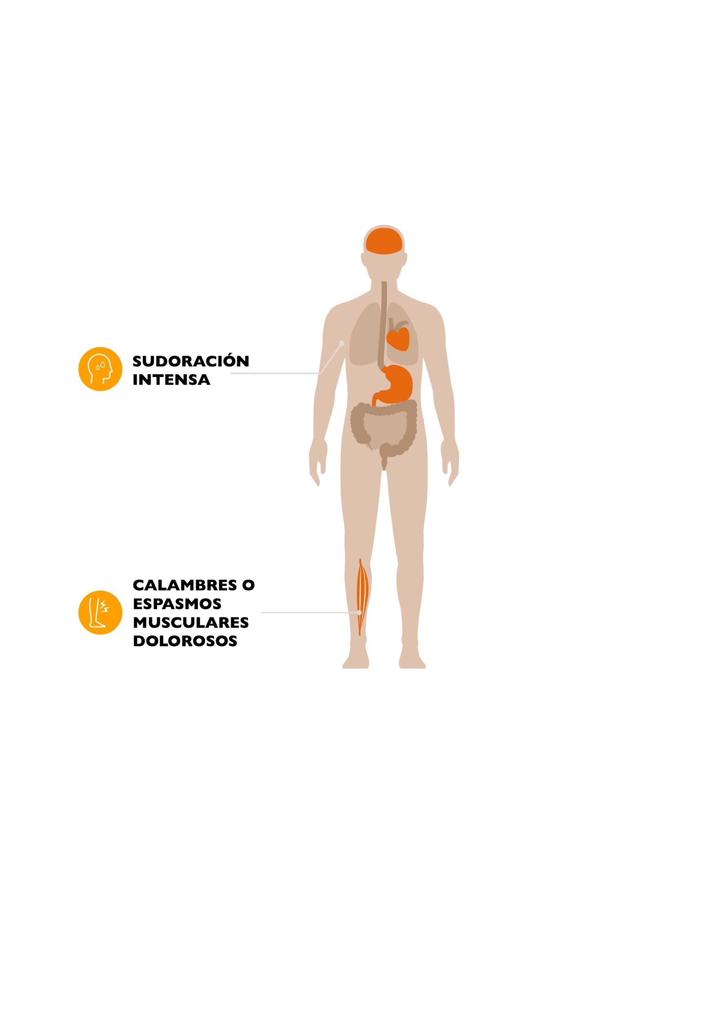
CALAMBRES POR CALOR
DEFINICIÓN:
Los calambres por calor es la más leve de las enfermedades por calor. Pueden ocurrir cuando una persona suda mucho mientras trabaja o hace ejercicio a altas temperaturas. La sudoración hace que el cuerpo pierda sal y agua. Los bajos niveles de sal en los músculos pueden causar calambres dolorosos.
SÍNTOMAS:

Slide 9
CALAMBRES POR CALOR: Tratamiento
Si alguien tiene calambres por calor, esto es lo que debería hacer:
Detener la actividad durante unas horas
Mudarse a una ubicación más fresca
Beba agua, jugo claro o una bebida deportiva
Llame al médico si los calambres no desaparecen en una hora

Slide 10
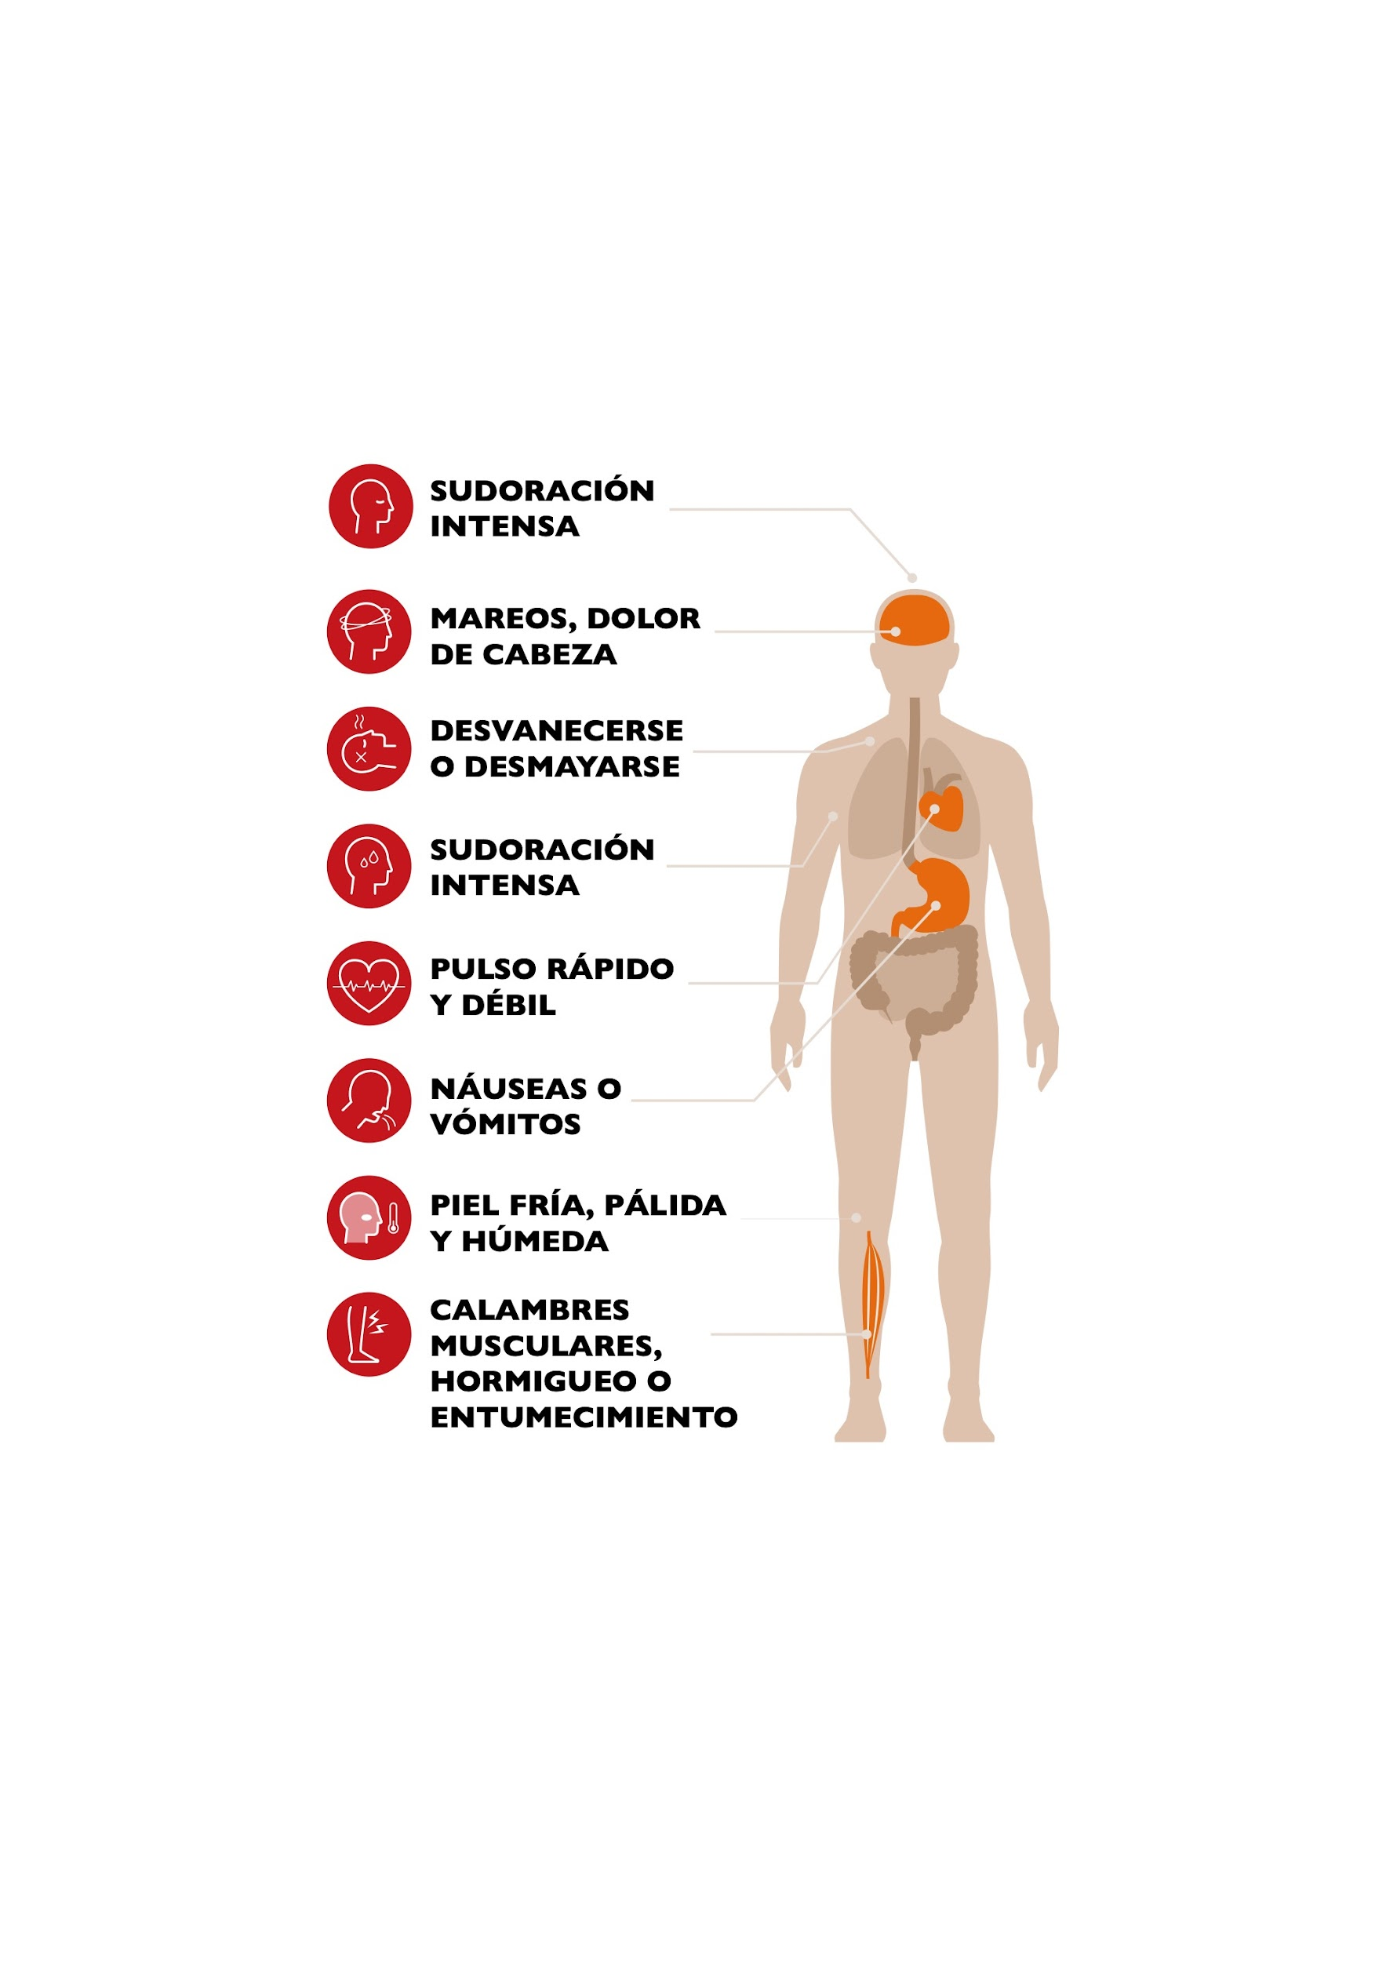
AGOTAMIENTO POR CALOR
DEFINICIÓN:
Agotamiento por calor es una enfermedad por calor moderada. Ocurre cuando el cuerpo se sobrecalienta y comienza a tener dificultades para enfriarse. Con frecuencia, la persona está deshidratada, lo que significa que sudó mucho a altas temperaturas sin beber suficientes líquidos para reemplazar la pérdida de sal y agua del cuerpo.
SÍNTOMAS:

Slide 11
AGOTAMIENTO POR CALOR: Tratamiento
Si alguien está teniendo agotamiento por calor, esto es lo que deben hacer:
Ir a algún lugar más fresco (por ejemplo, aire acondicionado o sombra)
Beber agua fría, jugo claro o una bebida deportiva
Tomar una ducha o baño frío, o aplicarse un paño húmedo frío en el cuerpo
Cambiarse a ropa suelta y ligera
Acostarse
Llamar al médico si:
Los síntomas empeoran o duran más de una hora
Tienen problemas cardíacos o presión arterial alta

Slide 12
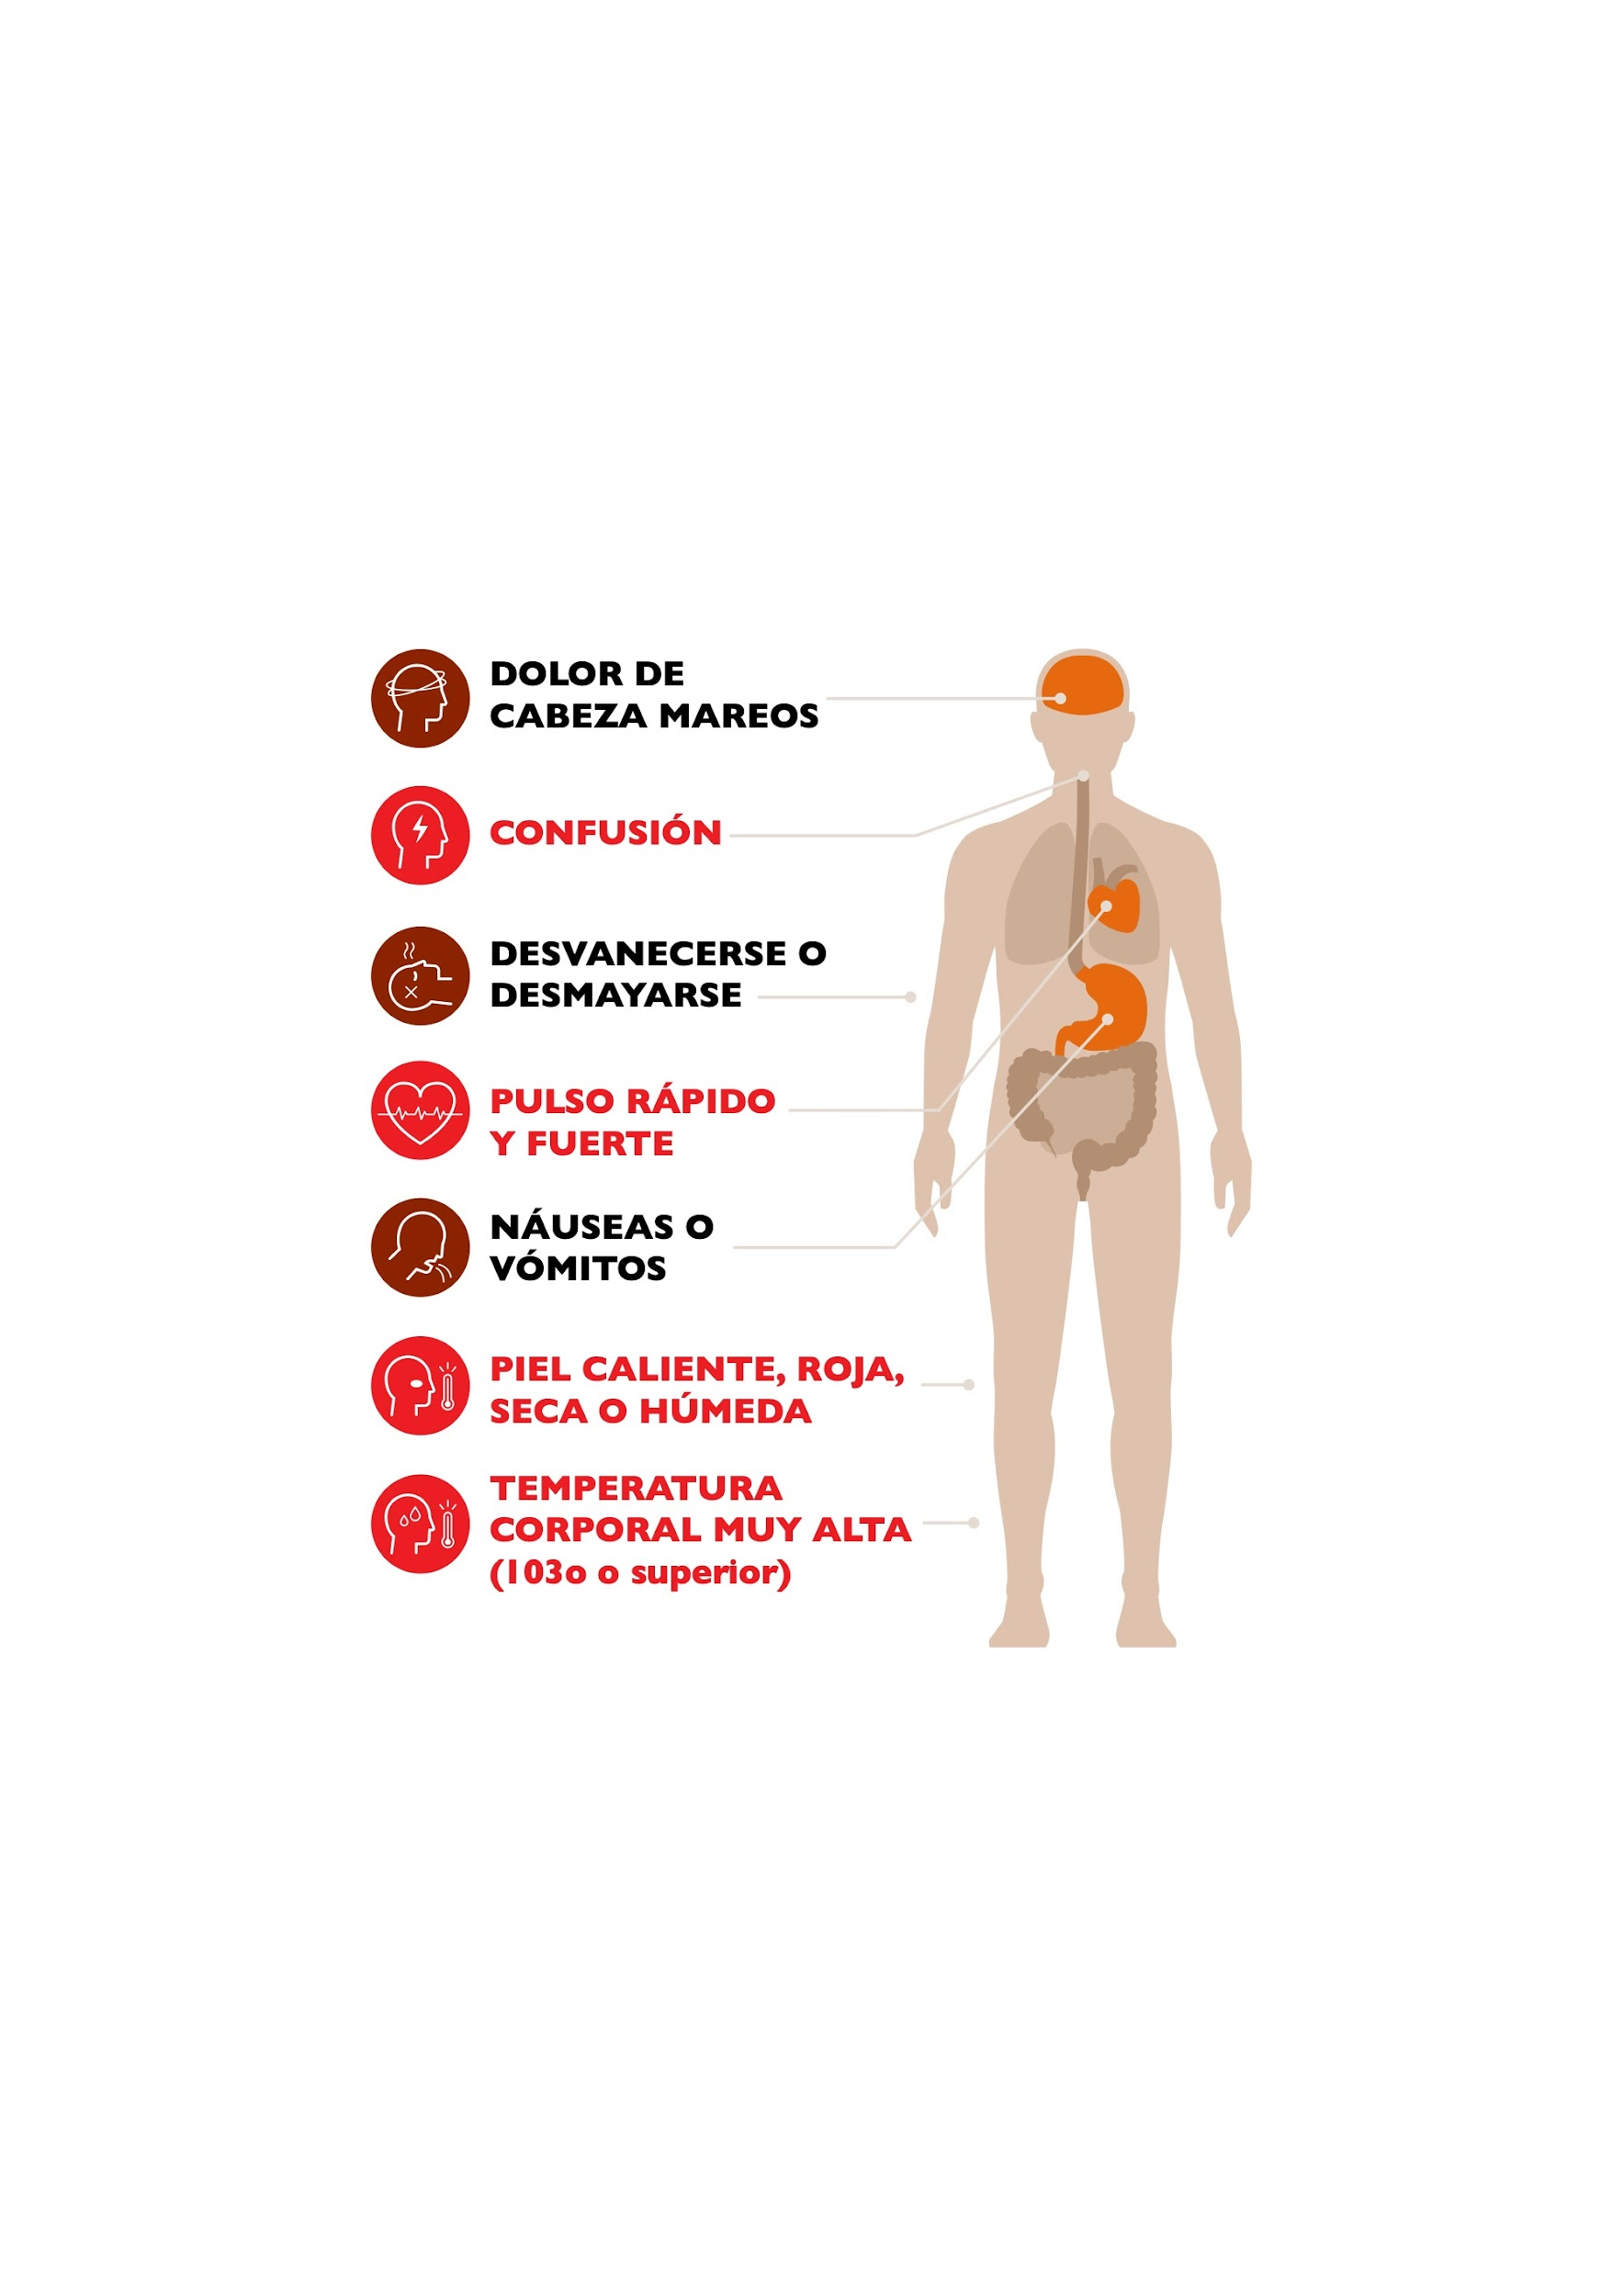
INSOLACIÓN
DEFINICIÓN:
La insolación es la enfermedad por calor más grave. Ocurre cuando la temperatura dentro del cuerpo se vuelve demasiado alta y el cuerpo no puede enfriarse. La insolación puede causar discapacidad permanente o la muerte.
SÍNTOMAS:

Slide 13
INSOLACIÓN: Tratamiento
La insolación es una EMERGENCIA MÉDICA. Si alguien está sufriendo de una insolación solar, necesitará ayuda. Esto es lo que deben hacer:
Llamen al 911 de inmediato. A continuación, sigan estos pasos en orden:
Reduzcan la temperatura corporal:
Envuélvanlos en una toalla fría
Pónganlos en un baño frío
Rocíenlos ligeramente con agua fría de la manguera
Muévanlos a un lugar más fresco
No les den nada de beber
Si están vomitando, gírenlos de lado para mantener abiertas las vías respiratorias

Slide 14
INICIADOR DE CONVERSACIÓN
¿Ustedes o alguien que conocen han experimentado enfermedades por calor? Hablen de esa experiencia.

Slide 15
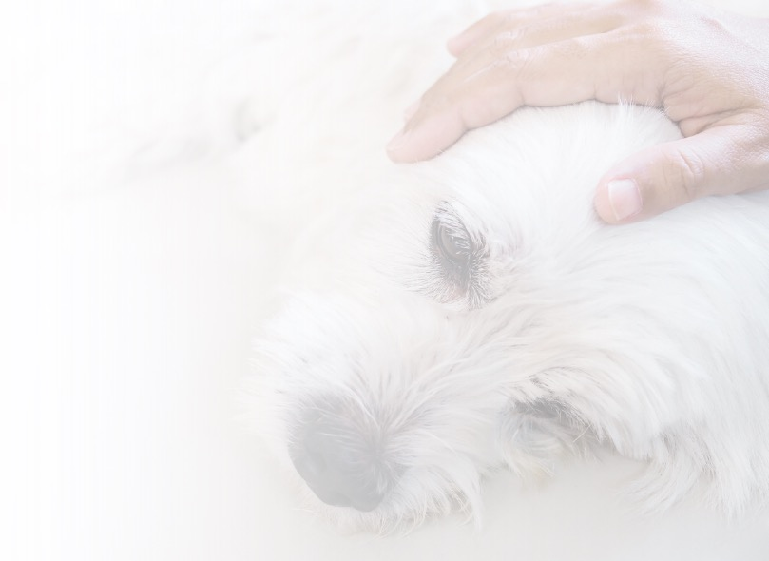
¿Y LAS MASCOTAS?
Las mascotas también pueden sufrir de agotamiento por calor e insolación
Síntomas de agotamiento por calor en perros:
Jadeo intense
Inquietud
Buscan sombra y/o agua
Se detienen y se acuestan repetidamente en caminatas
o durante una carrera
Debilidad y momentos de colapso
Síntomas de insolación en perros:
Cambio en el color de las encías (rojo brillante o pálido)
Babeo
Mareos o desorientación
Aumento de la frecuencia cardíaca y
respiratoria
Vómitos y/o diarrea
Temblores musculares
Convulsiones

Slide 16
AGOTAMIENTO POR CALOR E INSOLACIÓN EN MASCOTAS: Tratamiento
Si su perro está experimentando síntomas de agotamiento por calor o insolación, ¡actúen rápidamente!
Llamen a su veterinario de inmediato
Si se recomienda tratamiento en el hogar, asegúrense de seguir los pasos proporcionados por su veterinario. Estos pueden incluir:
Asegurarse de que su perro esté en un área sombreada o habitación con aire acondicionado
Verter agua fresca (no fría, para evitar choques) sobre el perro
Ofrecer al perro pequeñas cantidades de agua fría
No coloquen toallas húmedas sobre su perro, ya que esto atrapará el calor (recuerden: a diferencia de los humanos, tienen una capa de pelo en la piel)

Slide 17
RESUMEN
Hay 3 principales tipos de enfermedades por calor:
— Calambres por calor — Agotamiento por calor — Insolación
Las enfermedades por calor pueden ocurrirle a cualquiera, pero algunos grupos están en mayor riesgo
Las enfermedades por calor también pueden sucederles a las mascotas
Cualquier enfermedad por calor se puede prevenir, por lo que es importante tratar los síntomas temprano.

Slide 18
SU TEXTO AQUÍ
Su texto aquí...

Slide 19
SU TEXTO AQUÍ
Su texto aquí...

Slide 20
SU TEXTO AQUÍ
Su texto aquí...

